Slide 1
전기오븐 LED 표시 랜덤 점등 불량 원인과 대책
예상원인 4계열 중 '통신선 노이즈로 표시 데이터 오염'이 1순위 [추정]
회수품 분석 전, 증상 설명 기준 판단 / 재현시험으로 원인 확정 후 HW·FW 대책 병행
예상원인 4계열
원인 확정과 조치 순서
랜덤·순간 점등 증상은 A계열과 가장 부합
증상 패턴 확인이 첫 분기점
A · 1순위
통신선 노이즈 → 표시 데이터 오염
증상 패턴 확인
1
히터 릴레이·모터 개폐 순간 엉뚱한 세그먼트 점등
발생 조건·밝기·지속 시간
→ 원인 계열 압축
B
전원 강하·정전기 → 드라이버 오동작
재현시험
2
표시 전체 깜빡임, 재부팅 전까지 이상 유지
릴레이 동기 파형, ESD,
온습도 시험으로 확정
C
구동 타이밍 → 고스트(잔상)
3
대책 적용
꺼진 세그먼트가 늘 같은 자리에서 희미하게 점등
FW 주기 재기록(즉시)
+ HW 필터·블랭킹
D
고온·습기·접촉 불량
4
효과 검증
조리 중 고온, 스팀 후, 결로 때만 발생
재현 조건 반복 시험
→ 횡전개 대상 확정
※ 근거: 드라이버 IC 데이터시트·고스트 대책 기술자료(유첨 출처) / 시장 불량 수·대상 모델은 미입수
/ 10
Notes:
원본 없음(현상 설명만). 1순위 판단 근거: '랜덤', '깜빡임처럼 보임' = 다음 갱신 때 사라지는 순간 오점등 → 데이터 오염 계열. 회수품·발생 조건 확인 시 바뀔 수 있음

Slide 2
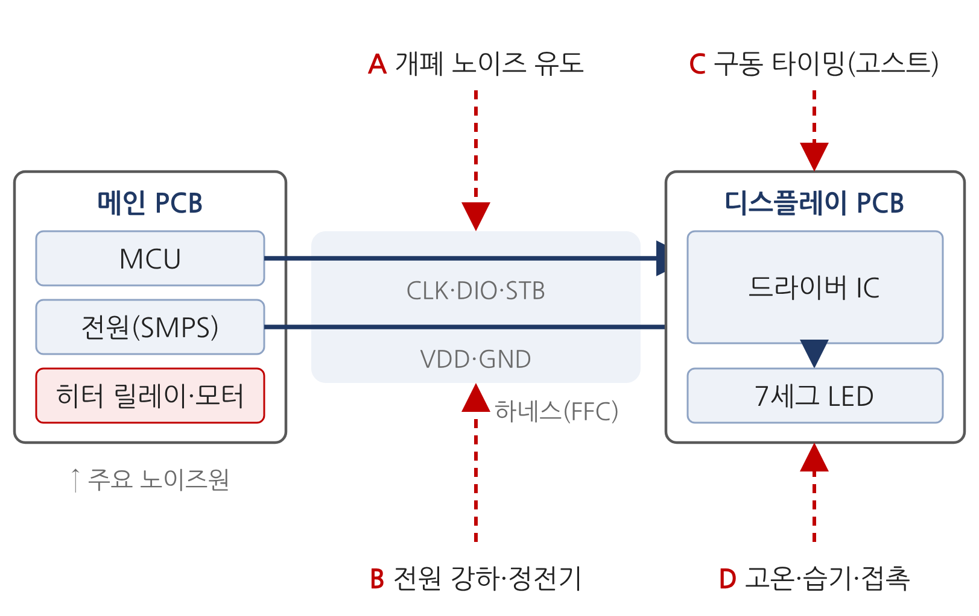
현상 정의와 표시부 구조
MCU → 하네스 → 드라이버 IC → LED 경로 중 4곳이 원인 후보
7세그는 자리를 빠르게 번갈아 켜는 다이나믹 구동, 경로 어디서든 오점등 가능
표시부 신호 경로와 원인 위치
현상 정의
A~D는 다음 장 판별표와 대응
꺼져야 할 세그먼트가 랜덤하게 점등
증상
꺼진 세그먼트가 순간 켜졌다 꺼짐
→ 사용자에게 깜빡임으로 보임
표시 방식
다이나믹 구동(자리 순차 점등)
드라이버 IC 직렬 통신 [확인 필요]
미확인
발생률·대상 모델·발생 조건
→ 시장 VOC·회수품으로 확인
판단 범위
증상 설명과 일반 기술자료 기준
회수품 분석 전 단계
※ 구조는 일반적인 오븐 표시부 기준 / 실제 회로·드라이버 IC 품번은 [확인 필요]
/ 10
Notes:
블록도: 메인 PCB(MCU, SMPS, 히터 릴레이·모터) - 하네스(CLK·DIO·STB, VDD·GND) - 디스플레이 PCB(드라이버 IC, 7세그 LED). 원인 위치 A 하네스 신호선, B 전원선, C 드라이버~LED 구동, D 디스플레이 PCB 환경

Slide 3
증상 패턴으로 원인 계열 판별
밝기·지속 시간·발생 조건 3가지만 확인하면 4계열 중 1~2개로 압축
현장·회수품에서 먼저 묻고 볼 항목, 판별 후 재현시험 범위를 좁힘
증상 → 원인 → 판별 방법
'정상 밝기로 순간 점등 + 릴레이 동작과 동기'면 A
계열 | 증상 패턴 | 예상 원인 | 판별 방법
A | 정상 밝기로 순간 점등, 히터·팬 ON/OFF 순간 발생 | CLK·DIO 노이즈로 잘못된 데이터 래치 | 릴레이 동작과 CLK·DIO 파형 동기 측정
B | 표시 전체 깜빡임·꺼짐, 재부팅까지 유지 | VDD 강하·ESD로 드라이버 리셋·오동작 | VDD 강하 측정, 표시부 ESD 인가
C | 늘 같은 자리에 희미하게 점등, 어두우면 잘 보임 | 자리 전환 시 블랭킹 부족, 턴오프 지연 | COM·SEG 타이밍 측정, '8888' 표시 비교
D | 고온 조리 중·스팀 후·결로 시에만 발생 | LED·PCB 리크, 커넥터 간헐 접촉 | 온습도 시험, 리크 전류·접촉 저항 측정
※ A가 1순위인 이유: '랜덤'·'깜빡임처럼 보임'은 다음 화면 갱신 때 사라지는 순간 오점등 패턴과 일치
※ 판별 기준: 고스트·드라이버 레지스터 오염 사례 기술자료(유첨) 기반, 실측 검증 전 [추정]
/ 10
Notes:
판별 3요소: 밝기(정상/희미), 지속(순간/계속/재부팅까지), 조건(릴레이·모터 동작, 정전기, 고온·스팀)

Slide 4
원인 A·B: 개폐 노이즈와 전원 강하
히터 릴레이 개폐 노이즈가 하네스로 들어가 표시 데이터를 오염 [추정]
드라이버 레지스터가 오염되면 다음 재기록 전까지 오표시 유지, 재기록 주기가 길수록 길게 보임
발생 메커니즘
확인할 설계 포인트
노이즈 1회가 오점등 1회로 이어지는 사슬
필수 4개는 도면·실측으로 바로 확인
A 릴레이 개폐
하네스 유도
오점등
표시 데이터 재기록 주기
필수
한 번 쓰고 끝인지, 주기적 전체 재기록인지
히터·팬
CLK·DIO
다음 갱신까지
CLK·DIO 필터
필수
직렬 저항·커패시터 유무, 하네스 길이
드라이버 VDD 디커플링
필수
B 전원 강하
드라이버 오동작
전체 깜빡임
IC 핀 가까이 0.1µF 유무
릴레이 스너버·배선 분리
필수
부하 ON·ESD
리셋·래치업
재부팅까지
개폐 경로와 신호선 거리, GND 공통 구간
ESD 경로
선택
표시 창·버튼 주변 방전 경로
※ 근거: 드라이버 레지스터 오염 사례, 릴레이 노이즈 대책 기술자료(유첨)
/ 10
Notes:
A: 릴레이·모터 개폐 → 하네스 유도 → CLK 오인식 → 오데이터 래치 → 오점등. B: VDD 강하·ESD → 드라이버 리셋·래치업 → 전체 깜빡임·이상 유지

Slide 5
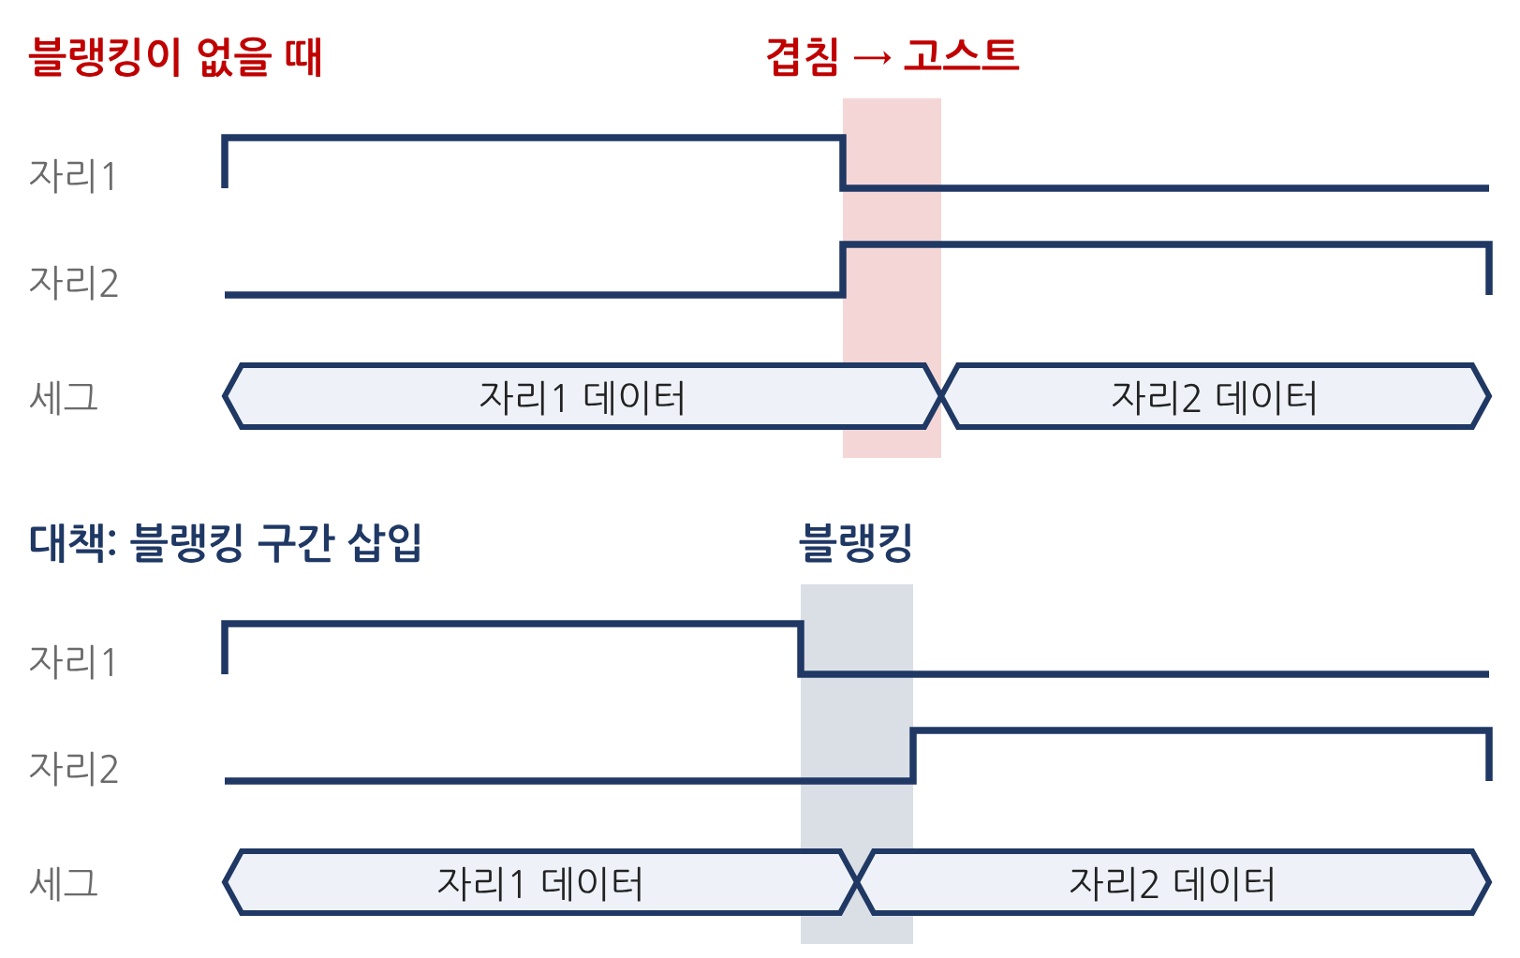
원인 C: 자리 전환 타이밍(고스트)
자리 전환 때 세그 데이터가 늦게 바뀌면 이웃 자리 패턴이 희미하게 점등
랜덤보다는 '늘 같은 자리·같은 패턴'이 특징, A와 증상으로 구분 가능
구동 타이밍 비교
고스트를 만드는 요인
블랭킹 구간 하나로 겹침 제거
FW 순서와 HW 턴오프 속도 둘 다 확인
FW 순서
자리 ON 후 세그 변경하는 순서
→ 모든 자리 OFF 후 변경
턴오프 지연
자리 구동 트랜지스터가 늦게 꺼짐
(베이스 저항·포화 상태)
기생 용량
COM 라인에 남은 전하가
다음 자리에서 방전
드라이버 IC
IC 내부 스캔이면 IC 설정 확인
외부 스캔이면 위 3가지 확인
※ 근거: Nuvoton 고스트 방지 기술자료, 7세그 멀티플렉싱 고스트 사례(유첨)
/ 10
Notes:
타이밍도: 블랭킹 없을 때 자리2 ON 후 세그 데이터 변경 → 겹침 구간에 자리1 패턴이 자리2에 표시. 대책: 모든 자리 OFF → 세그 데이터 변경 → 다음 자리 ON

Slide 6
원인 D: 고온·습기·접촉 불량
오븐 특유의 고온·스팀 환경에서만 나면 리크·접촉 계열로 판단
발생 조건이 조리 중·조리 직후에 몰리는지가 판별 핵심
환경 기인 메커니즘
확인 항목
누설 경로가 생기면 꺼진 세그먼트에 미세 전류
회수품 외관과 환경 시험으로 확인
고온
LED·IC 리크 증가
회수품 PCB 외관
필수
도어·캐비티 열로 표시부 온도 상승
부식·잔사·결로 흔적, 커넥터 접점
표시부 동작 온도
필수
습기
결로·플럭스 잔사 누설
조리 중 표시부 실측 온도 vs 부품 정격
스팀 후 PCB 표면에 세그먼트 간 누설 경로
고온 고습 재현
필수
스팀 조리 후 표시 상태 관찰
접촉
커넥터·납땜 간헐 접촉
코팅·세척 공정
선택
열 사이클로 FFC 접점·납땜부 들뜸
방습 코팅 유무, 세척 조건
※ 근거: LED 디스플레이 데이터시트(역바이어스·결로 주의), 유첨 출처
/ 10
Notes:
LED 데이터시트: 역바이어스는 금속 이동·리크 증가 유발, 고습에서 급격한 온도 변화 시 결로 주의

Slide 7
대책안: FW 즉시 적용, HW는 원인 확정 후
FW 주기 재기록은 원인 확정 전에도 A·B 증상 시간을 줄이는 1차 대책
HW 변경은 재현시험으로 원인 계열을 확정한 뒤 해당 대책만 적용
대책별 효과와 적용 용이성
대책 목록
FW 재기록이 가장 빠르고 범위 넓음
원인 계열별로 짝을 지어 적용
↑ 효과 범위
대상 | 대책 | 구분
A·B | 표시 데이터 주기적 전체 재기록, 표시 ON 명령 재전송 | FW
A | CLK·DIO 직렬 저항+커패시터, 하네스 경로 분리 | HW
A·B | 드라이버 VDD 디커플링 보강, 릴레이 스너버 | HW
C | 모든 자리 OFF → 세그 변경 → 다음 자리 ON | FW
D | 방습 코팅, 세척 조건, 커넥터 사양 재검토 | 공정
먼저 적용
FW 주기 재기록
즉시
신호선 RC 필터
릴레이 스너버
FW 블랭킹
방습 코팅
적용 용이성 →
※ 위치는 해석값(정답 아님), 비용 반영 전
※ 근거: TM1628A 데이터시트(초기화 권고), 고스트·노이즈 대책 기술자료 / 위치도는 해석값
/ 10
Notes:
위치도 x=적용 용이성, y=효과 범위, 해석값(정답 아님). 비용·일정은 [확인 필요]

Slide 8
원인 확정과 대책 검증 계획
재현시험 5종으로 원인 계열 확정 후 대책 효과를 같은 조건에서 재확인
일정·담당은 제안안, 회수품 입수 시점에 맞춰 확정 [확인 필요]
진행 일정(제안)
재현시험 조건
증상 확인부터 횡전개까지 5단계
원인 계열마다 시험 1개씩 대응
계열 | 시험 | 조건
A | 릴레이 동기 파형 측정 | 히터·팬 반복 개폐, CLK·DIO 관찰
B | ESD 인가 | 접촉 4 kV / 기중 8 kV
B | 전원 강하 측정 | 전 부하 ON 시 드라이버 VDD
C | 구동 타이밍 측정 | COM·SEG 동시 측정, 암실 촬영
D | 고온 고습 재현 | 스팀 조리 후 관찰 [확인 필요]
1주
2주
5주
증상·회수품 확인
FW 재기록 적용
효과 검증
2주
3~4주
재현시험
HW 대책 시작품
※ 착수 기준 상대 주차, 담당·날짜 [확인 필요]
※ ESD 레벨: EN 55014-2(CISPR 14-2) 요약 기준 / EFT 레벨은 사내 시험 규격 확인 [확인 필요]
/ 10
Notes:
ESD: 접촉 4 kV / 기중 8 kV (IEC 61000-4-2 방법, EN 55014-2 요약). EFT 레벨 미확인. 일정 상대 주차는 제안값

Slide 9
유첨1. 참고 기술자료
원인 판단은 일반 기술자료 기준, 사내 회로·회수품 확인으로 보완 필요
출처는 데이터시트·규격 요약·제조사 기술자료·엔지니어 포럼, 포럼 사례는 참고 수준
출처와 활용 장
규격 수치는 ESD 레벨 1건만 확인, EFT는 미확인
구분 | 자료 | 핵심 | 활용
데이터시트 | Titan Micro TM1628A | 전원 투입 시 표시 레지스터 0x00 기록 후 표시 ON 권고 | 7장
데이터시트 | Broadcom LED 디스플레이 AV02-1644EN 외 | 역바이어스 리크 증가, 고습 결로 주의 | 6장
규격 요약 | EN 55014-2 (CISPR 14-2) | 가전 ESD 접촉 4 kV / 기중 8 kV | 8장
기술자료 | Nuvoton 고스트 방지 블로그 | 자리 전환 전 출력 OFF(블랭킹) | 5장
포럼 사례 | Arduino·AllAboutCircuits | 레지스터 오염·턴오프 지연·릴레이 노이즈 | 4·5장
※ 조사일 2026-11-08
/ 10
Notes:
research.md 참조

